Slide 1
Выгорание у программистов
Автор работы
Калинин Никита Викторович ЭФБО-09-23

Slide 2
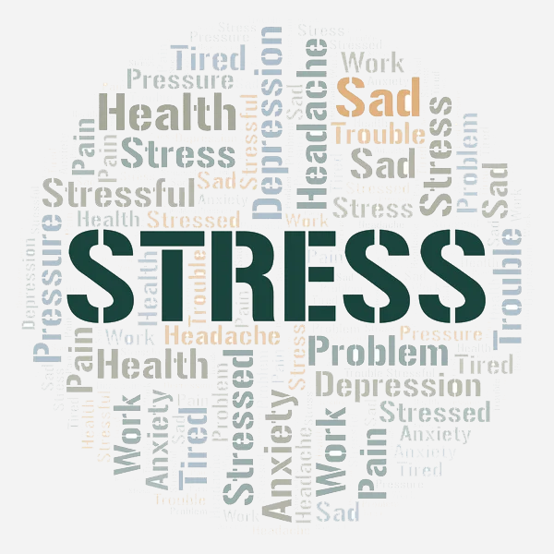
Что такое выгорание?
Выгорание — это состояние физического, эмоционального и умственного истощения, вызванное длительным стрессом.

Slide 3

Причины выгорания
Постоянные дедлайны и давление: Программисты часто работают под строгие сроки, что создает хронический стресс.
Однообразие задач: Поддержка устаревших проектов, исправление ошибок и рутинные задачи приводят к потере интереса.
Недостаток признания: Работа часто незаметна, а обратная связь приходит только при наличии ошибок.

Slide 4


Причины выгорания
Работа вне рабочего времени: Ожидание быть на связи вечером и по выходным нарушает баланс между работой и личной жизнью.
Постоянное обучение: Быстрые изменения технологий требуют постоянного обучения, что может вызывать усталость и стресс.

Slide 5
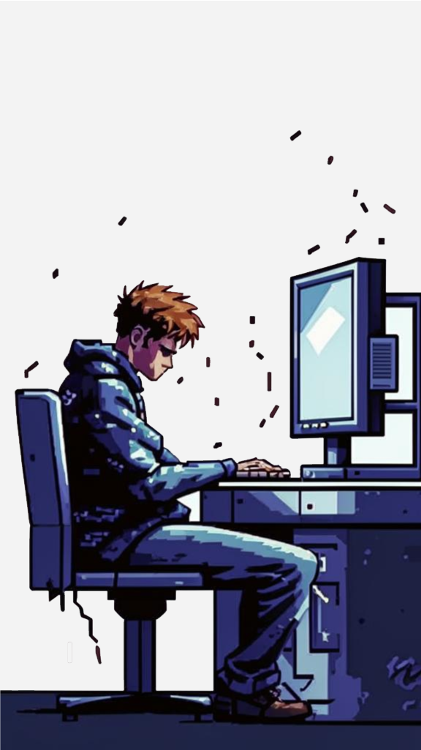
Симптомы выгорания
Физическое истощение: Постоянная усталость, даже после сна или отдыха, головные боли и боли в шее.
Эмоциональная апатия: Потеря интереса к работе, ощущение внутренней пустоты.
Снижение продуктивности: Ухудшение концентрации, увеличение количества ошибок.

Slide 6

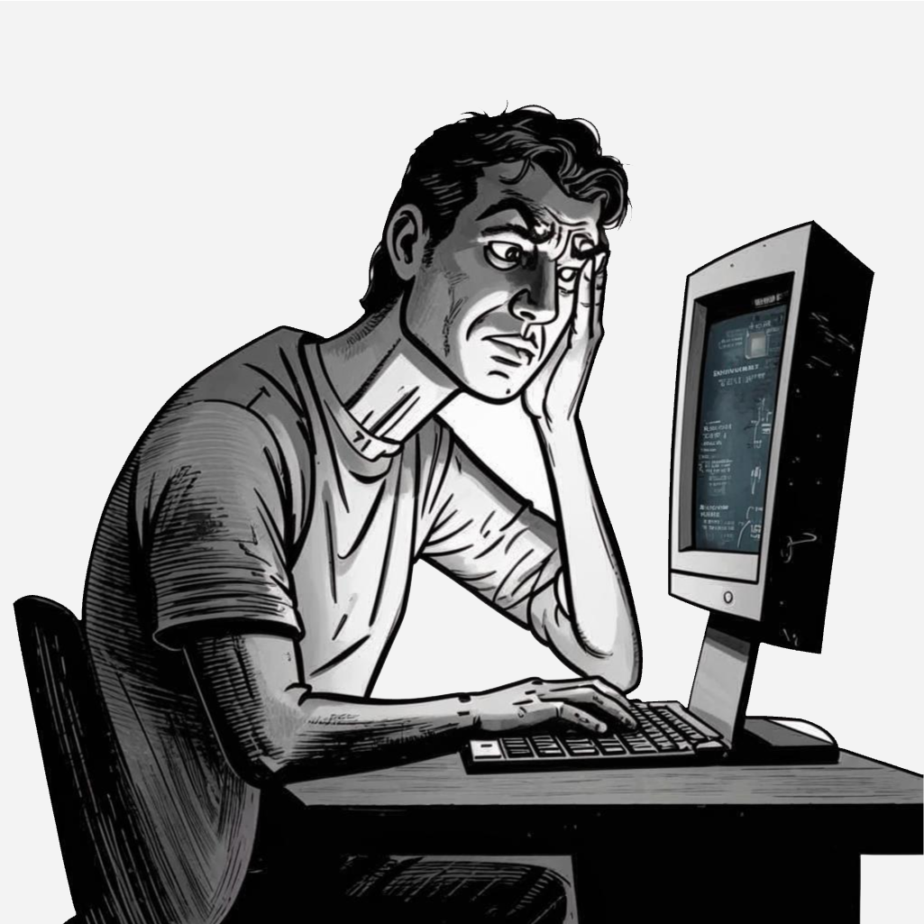
Симптомы выгорания
Изоляция от коллег: Программисты начинают избегать общения с командой, предпочитают работать в одиночку.
Цинизм и негативизм: Циничные взгляды на проекты, критикуются компания и коллеги, возникает ощущение бесполезности работы.

Slide 7
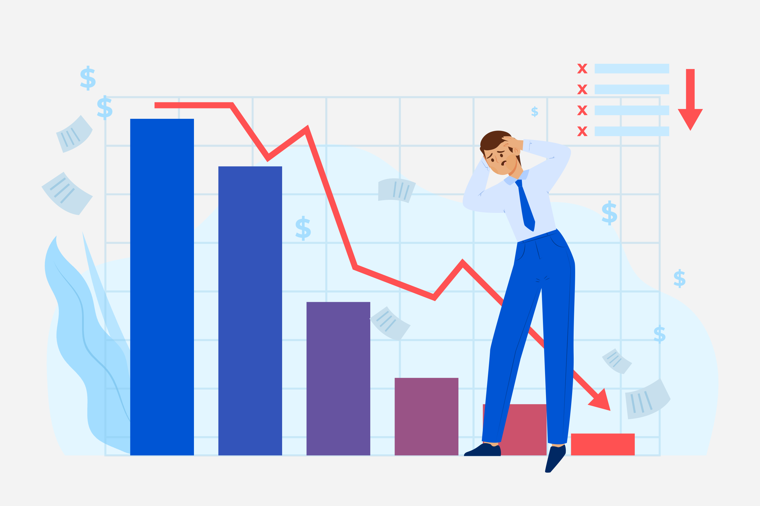
Последствия выгорания
Проблемы со здоровьем: Выгорание может привести к сердечно-сосудистым заболеваниям, депрессии и тревожным расстройствам.
Потеря мотивации: Программисты могут потерять интерес к профессии и задуматься о смене карьеры.
Снижение качества работы: Ошибки и медленная работа влияют на успех проектов и компании.

Slide 8

Способы профилактики
Установление границ: Разделение работы и личной жизни, отключение рабочих чатов вне рабочего времени.
Организация процесса: Четкое планирование, равномерное распределение задач и деление проектов на этапы.
Регулярные перерывы: Отдыхать 5-10 минут каждый час-два для поддержания концентрации и предотвращения истощения.

Slide 9

Способы профилактики
Обратная связь и признание: Руководителям важно давать положительную обратную связь, признавать достижения сотрудников.
Психологическая поддержка: Общение с коллегами, друзьями или психологом помогает справляться с эмоциональной нагрузкой.
Физическая активность: Регулярные занятия спортом, прогулки и йога помогают бороться со стрессом.

Slide 10

Заключение
Выгорание — серьёзная проблема.
Важно своевременно распознать его и предпринять меры для профилактики.
Забота о здоровье — ключ к успешной карьере в IT.

Slide 11

Спасибо за внимание

